Slide 1




Slide 2

<naam vak>
Wat ga je leren?
Waarom dit online programma?
Voor het vak <naam vak> ga je gebruikmaken van het TrainTool-programma <naam programma(s)>.
Dit programma is erop gericht om jouw vaardigheden op het gebied van <vul in: thema’s> verder te ontwikkelen.
<reden>
<reden>
<reden>
<reden>

Slide 3

Wat is TrainTool?
TrainTool is een online leeromgeving waarin je communicatieve vaardigheden kunt trainen.
Je bereidt je voor door het bekijken van theorie- en voorbeeldvideo’s, vervolgens ga je zelf oefenen door middel van online video role plays. Je krijgt een video te zien en reageert hierop zoals je dat in een echt gesprek ook zou doen. Je neemt jouw reactie op en kan deze vervolgens terugkijken, beoordelen en feedback vragen van medestudenten of je docent.
Bekijk hiernaast onze methodevideo.

Slide 4

Voordelen
Oefenen waar, wanneer en zo vaak als je wil
Oefenen op een device naar keuze (pc, laptop, tablet, telefoon)
Oefenen in een veilige leeromgeving
Altijd beschikbaar

Slide 5

Voetbaltraining
Voetbaltraining: niet alleen partijtje, maar deelvaardigheden oefenen: dribbelen, overschieten, penalty’s etc.
Oefenwedstrijd: aparte deelvaardigheden toepassen in wedstrijd
Competitiewedstrijd: toepassen ‘voor het “echie”’
Thuis oefenen in TrainTool: geen gesprek met interactie, maar oefenen van deelvaardigheden
In de les oefenen met gesprekjes: deelvaardigheden toepassen met interactie
Stage of werk: toepassen ‘voor het “echie”’

Slide 6

Wat wordt er van je verwacht?
Week | Wat moet ik doen? | Verwachte tijdsbesteding
Week X1, | Oefenen met rollenspellen / segment | 30 min.
Week X2, | Oefenen met rollenspellen / segment | 30 min.
Week X3. | Oefenen met rollenspellen / segment | 30 min.
Notes:
Vul hier ook in:
of en wanneer er een nulmeting/eindmeting in het programma zit
op welke momenten de studenten elkaar feedback moeten geven
op welke momenten de docent een beoordeling geeft
benoemen duidelijk de deadlines en verplichtingen

Slide 7
Feedback
Feedback geven aan elkaar
Je kunt zelf jouw opnames beoordelen aan de hand van de beoordelingscriteria, maar ook feedback vragen aan medestudenten.
Hiervoor voeg je hen eerst toe als vriend in TrainTool - klik hier voor een instructie.
Vervolgens vraag je na het opslaan van jouw opname om feedback - klik hier voor een instructie.
Beoordeling door je docent
Sommige rollenspellen kunnen door de docent beoordeeld worden. Bij deze rollenspellen wordt jouw opgeslagen opname automatisch doorgestuurd naar de docent.

Slide 8

Gouden regels van feedback geven
Goede feedback bestaat altijd uit een top en een tip (begin met benoemen wat iemand al goed doet en doe vervolgens een suggestie voor iets wat nog verbeterd kan worden).
Formuleer de feedback vanuit jezelf (“Ik zie dat je…”).
Benoem concreet gedrag wat je ziet en beschrijf wat het gevolg daarvan is.
Noem een verbeterpunt.
Meer informatie over het geven van goede feedback vind je hier.

Slide 9

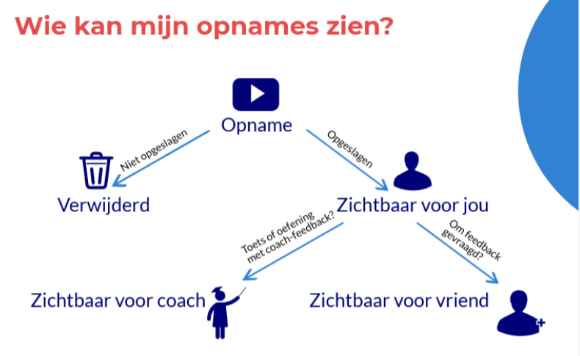

Slide 10


Slide 11

Hoe kan ik beginnen met trainen?
Stap 1. Uitnodiging accepteren
Als je voor een TrainTool-programma bent uitgenodigd, heb je een e-mail ontvangen. Klik op ‘Meer lezen en meedoen’ om meer informatie over het programma te lezen zodat je weet wat er van je verwacht wordt. Klik op ‘Ik doe mee!’ om de uitnodiging te accepteren. Maak vervolgens je eigen wachtwoord aan.
Schrijf je je in via een zelfinschrijvingslink? Herkansers kunnen contact opnemen met TrainTool-support om aan de nieuwe klas en coach toegevoegd te worden.

Slide 12
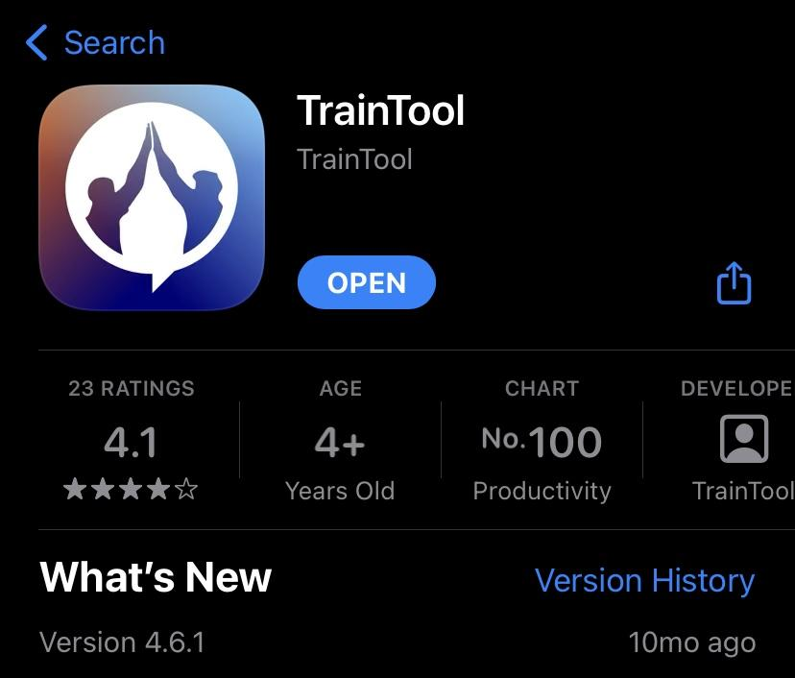
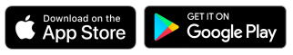
Hoe kan ik beginnen met trainen?
Stap 2. App of web?
Je kunt kiezen: ga je trainen op de mobiele app (iOS of Android) of in je browser, via je computer? Als je via de browser wilt trainen, kun je meteen doorgaan. Als je via de app wilt trainen, download je de TrainTool-app en kun je inloggen met het wachtwoord dat je net hebt aangemaakt. Je komt nu op de overzichtspagina van je programma terecht. Bekijk eerst de introductie van het programma om een beeld te krijgen van waar dit programma over gaat. Daarna kun je aan je eerste oefening beginnen door op de bovenste afbeelding te klikken.
Let op! TrainTool werkt niet in Safari, dus het is nodig dat Macbook-gebruikers Google Chrome installeren.

Slide 13
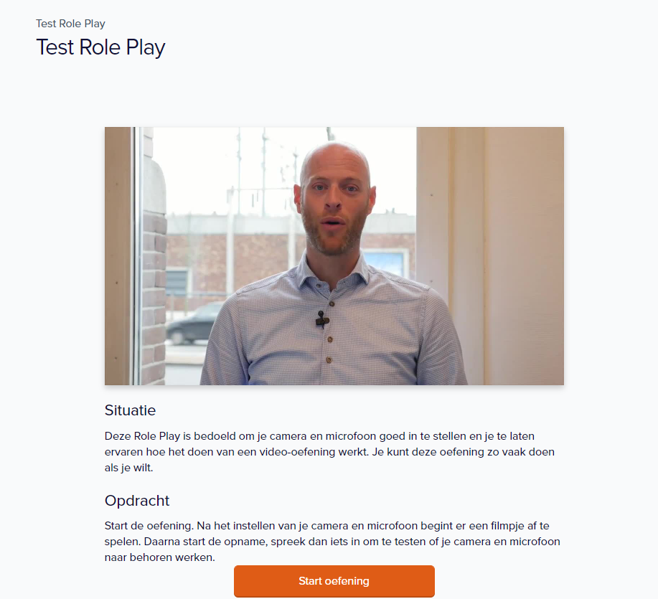
Hoe kan ik beginnen met trainen?
Stap 3. Uitnodiging accepteren
Om aan TrainTool te wennen, begin je met een testoefening. Je maakt kennis met de stappen binnen een oefening en controleert direct of alles werkt. Lees de situatie- en opdrachttekst en klik daarna op ‘Start oefening’ om de oefening te doen. Je camera begint automatisch met opnemen nadat de acteur is uitgesproken. Als je klaar bent, beëindig je de opname.
Je kunt nu je opname terugkijken. Wellicht wat confronterend de eerste keer, maar geen zorgen, dit went snel! Vink vervolgens de beoordelingscriteria aan die je in je antwoord terugziet. Als je een criterium in je antwoord mist, doe de oefening dan nog eens. Ben je tevreden? Sla dan de oefening op.

Slide 14
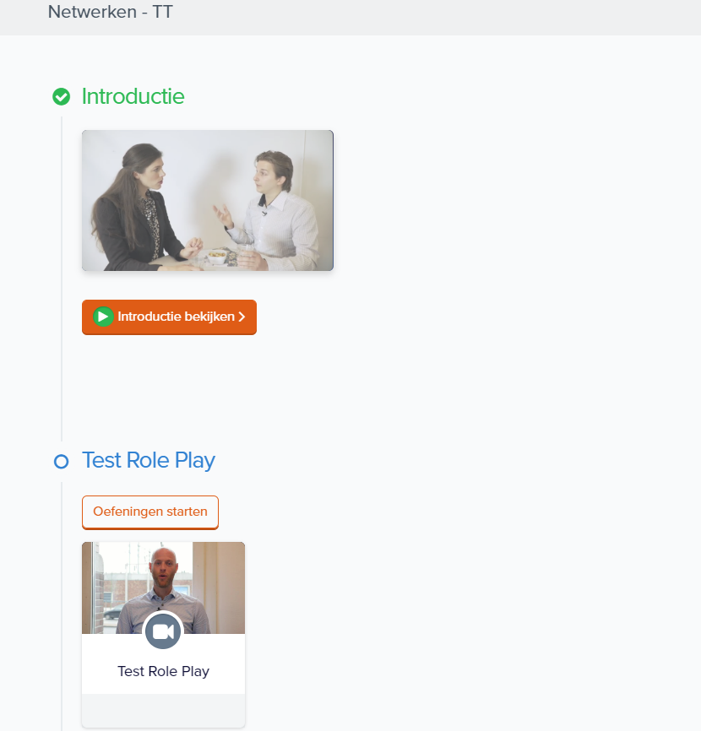
Hoe kan ik beginnen met trainen?
Stap 4. Aan de slag!
Als je de testoefening hebt afgerond, kun je verder gaan met het programma waarvoor je bent uitgenodigd. Je kunt je gemaakte oefeningen altijd terugvinden via de ‘Programma’ pagina.
Eventueel ontvangen feedback en feedbackverzoeken vind je onder ‘Meldingen’.

Slide 15
Mocht je tegen technische problemen aanlopen, bijvoorbeeld tijdens het instellen van je camera of het opslaan van filmpjes, neem dan contact op met het Support Team van Traintool:
per mail (support@traintool.com)
per telefoon (030-8906555)
via de chat (Help-knop rechtsonder in beeld)
Aarzel niet om contact met ons op te nemen, we helpen je graag verder!
Wat als er technisch iets mis gaat?

